Slide 1
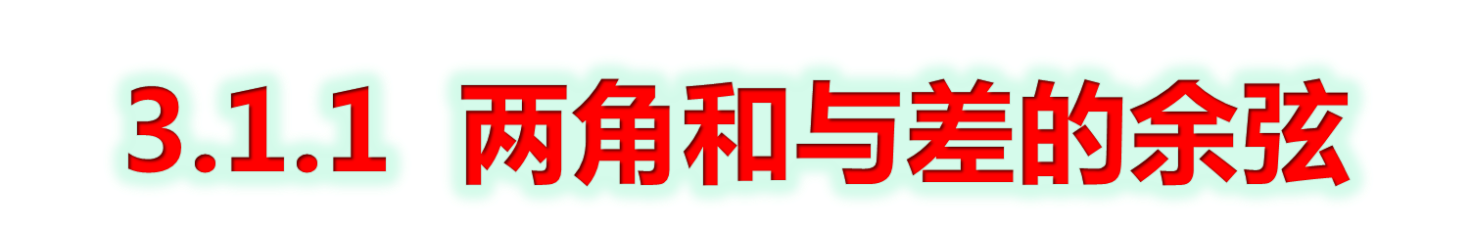

Slide 2
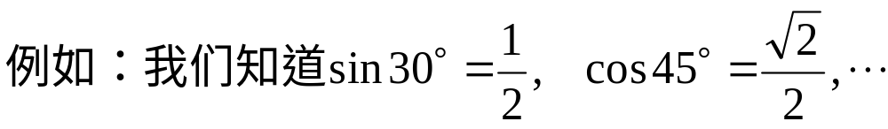
问题
已知任意角α、β的三角函数值，如何求α+β、α-β或2α的三角函数值？

Slide 3
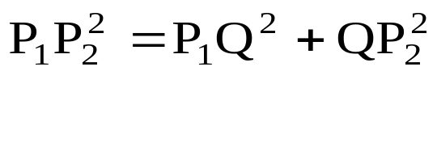
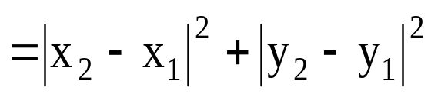

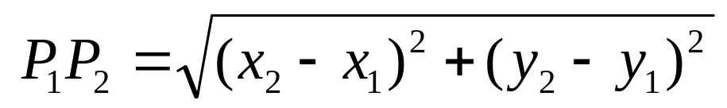
一、平面内两点间距离公式
复习：数轴上两点间的距离是如何求得的？
A
B
AB=
│x₂-x₁│
x₁
O
x₂
x
y
P₁Q = M₁M₂
=│x₂-x₁│
(0,y₂)
.
N₂
QP₂ = N₁N₂
P₂(x₂,y₂)
=│y₂-y₁│
由勾股定理得：
M₁
M₂
(x₂,0)
(x₁,0)
o
x
Q
.
N₁
P₁(x₁,y₁)
(0,y₁)
由此可得平面内P₁(x₁,y₁), P₂(x₂,y₂)
两点间的距离公式：

Slide 4
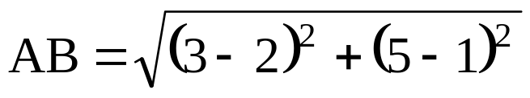

例如：平面内A（2, 1），B（3，5），则

Slide 5
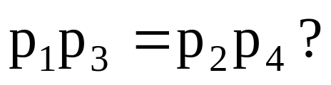
二、两角和的余弦公式的推导
y
观察：图中还有哪些相等关系？
(cos(α+β),sin(α+β))
P₃
P₂
(cosα,sinα)
β
α
P₁
(1,0)
o
-β
x
P₄
(cos(-β),sin(-β))

Slide 6


二、两角和的余弦公式的推导
y
P₂
P₁
o
x

Slide 7
二、两角和的余弦公式的推导
y
P₂
P₁
o
x

Slide 8
二、两角和的余弦公式的推导
y
P₂
P₁
o
x

Slide 9
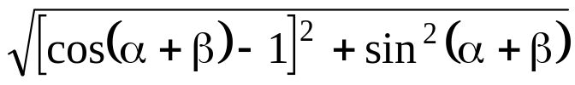

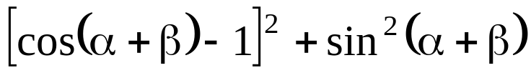

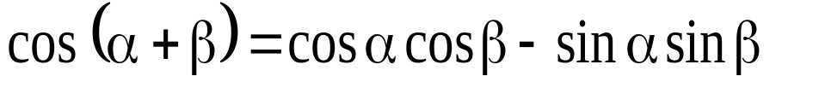
二、两角和的余弦公式的推导
y
(cos(α+β),sin(α+β))
P₃
P₂
(cosα,sinα)
由两点间的距离公式可得：
β
P₁P₃ =
α
P₁
(1,0)
P₂P₄
o
x
-β
由 P₁P₃= P₂P₄，得
P₄
(cos(-β),sin(-β))
展开并整理得：
即：

Slide 10
即：两角和的余弦公式为：
这个公式对任意的角都成立。
两角差的余弦公式的推导：
在公式中用-β代替，就得到
即：两角差的余弦公式为：

Slide 11


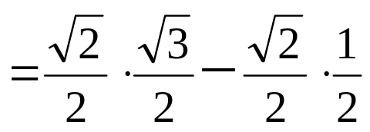
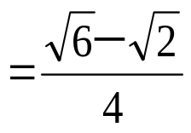
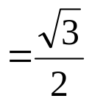




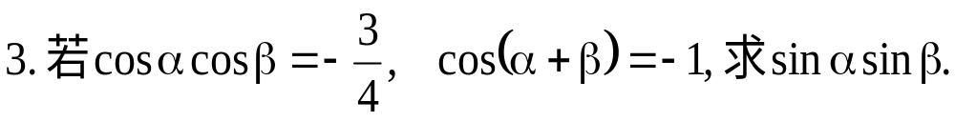
例 题：
例1：求 COS75°的值
课堂练习：
1. 求下列三角函数的值

Slide 12
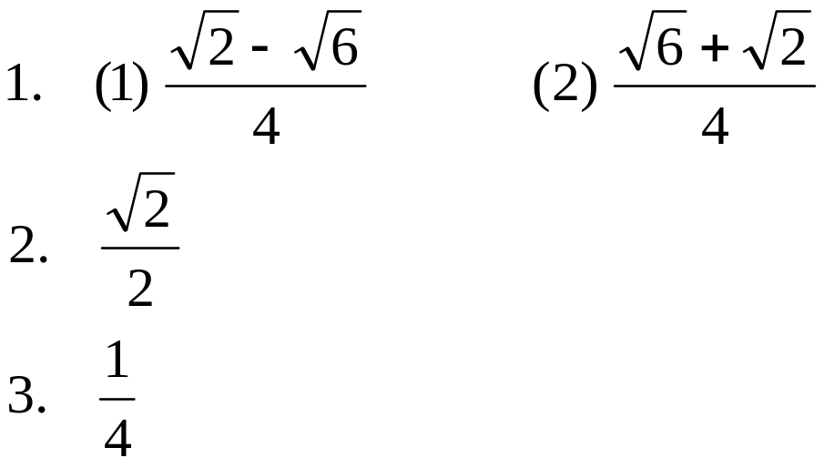
练习答案：

Slide 13
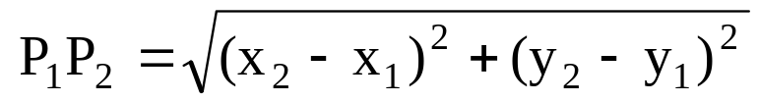
课堂小结:
1. 平面内两点间的距离公式：
若P₁(x₁,y₁), P₂ (x₂,y₂)，则
2. 两角和与差的余弦公式：
3. 以上两公式的推导及应用。

